Slide 1
איך ליצור
קובץ HTML
חדש

Slide 2
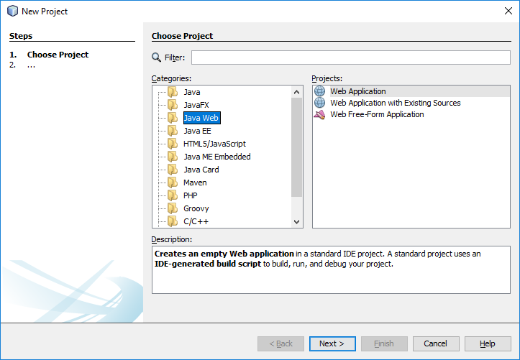
Create a project: in menu select File-> New project select Java Web -> Web Application Next תבחרו Project location שאתם רוצים Next, Next, Finish

Slide 3
קיבלנו פרויקט חדש עם קובץ התחלתי. עכשיו אפשר להרחיב את סרגל הכלים:

Slide 4
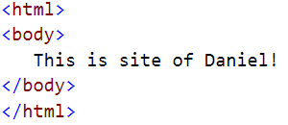
ד) נדפיס באנגלית.
סימנים > ו-< נמצאים כאן
ה) עכשיו תשמרו את הקובץ.

Slide 5
ו) תסגרו את חלון של כתבן.
ז) תריצו את הקובץ ( או Shift+F6).
ח) נפתח הדפדפן ואנחנו רואים ....

Slide 6
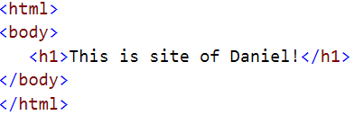
כל הכבוד!!
עשינו צעד ראשון, בואו נמשיך לשכלל את האתר שלנו.
h1 – זה תגית של כותרת.
נפתח את הקובץ שלנו עוד פעם בכתבן ונוסיף תגית של כותרת.
כמו שאמרנו,
נוסיף תגית פותחת
ותגית סוגרת.

Slide 7
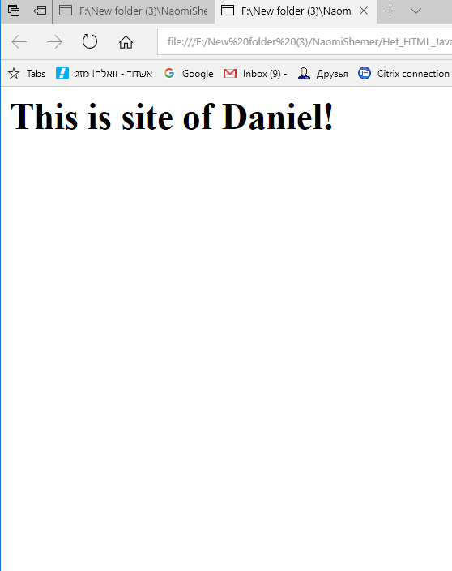
שוב, נשמור את הקובץ,
נסגור את חלון של כתבן, נסגור את הדפדפן,
ז) תריצו את הקובץ.
ח) נפתח הדפדפן ואנחנו רואים ....

Slide 8
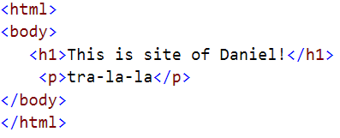
כל הכבוד!!
נוסיף עוד פיסקה של טקסט רגיל.
p – זה תגית של פיסקה.
נפתח את הקובץ שלנו עוד פעם בכתבן ונוסיף פיסקה.
כמו שאמרנו,
נוסיף תגית פותחת
ותגית סוגרת.

Slide 9
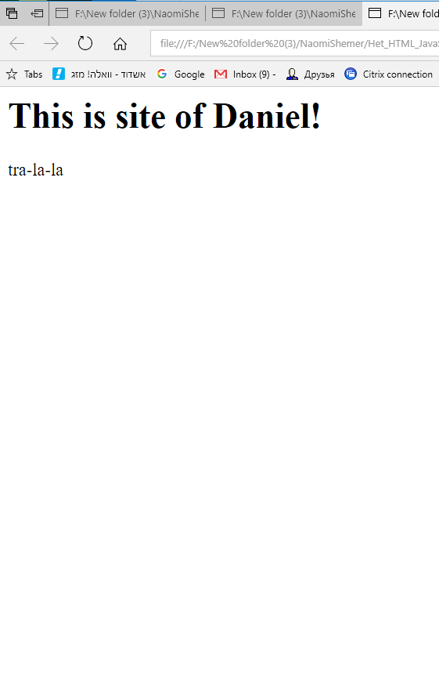
שוב, נשמור את הקובץ,
נסגור את חלון של כתבן, נסגור את הדפדפן,
ז) תריצו את הקובץ.
ח) נפתח הדפדפן ואנחנו רואים ....

Slide 10
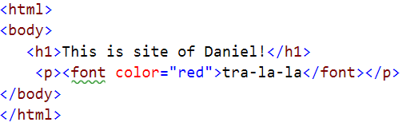
עכשיו נשנה צבע:
כמו קודם שומרים קובץ, סוגרים הכל, מריצים את הקובץ. מה תראו?

Slide 11
